Slide 1
百度教室需求分析
71115112余泽晨、71115113蒋巍、71115115王子卓

Slide 2
利益相关者Stakeholder
学生和教师
直接操作软件的人员，有各自的需求
教务处
软件开发的委托方
开发运维人员
软件开发的责任方

Slide 3
需求分析之功能需求
导入课表
通知学生即将开始的课程及所在教室
使用百度地图进行定位与导航
查询目标教室的位置
计算当前位置到指定教室的路程和行走时间

Slide 4
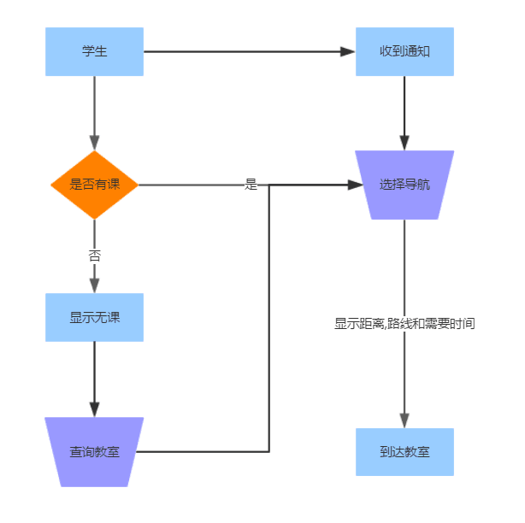
/老师

Slide 5
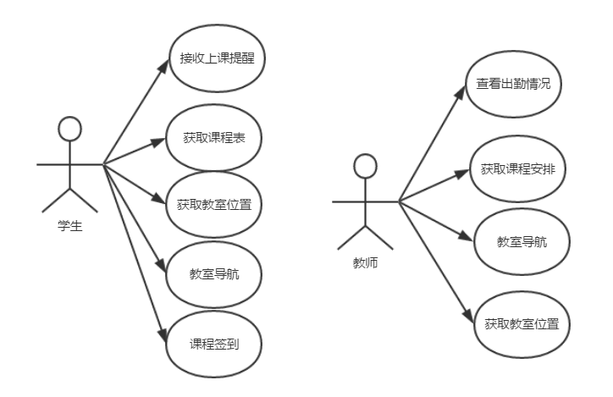

Slide 6
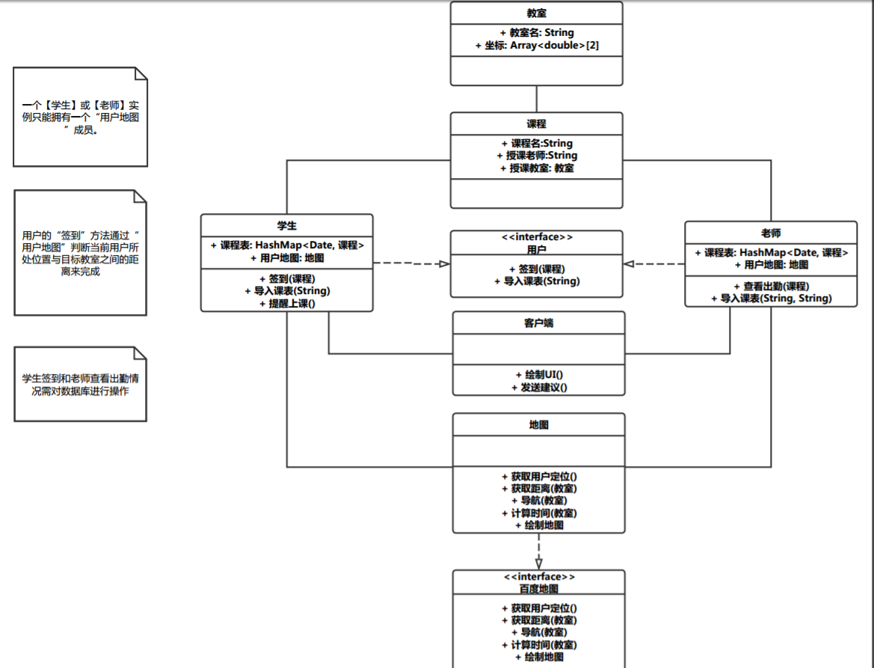

Slide 7
导入课表:
学生导入课表需要学号String参数;老师导入课表需要工号String参数;通过参数向教务处查询课表
签到/查看出勤:
通过对数据库的更新和查询完成功能
提醒上课:
通知学生即将开始的课程及所在教室
绘制UI:
完成客户端界面的绘制
发送建议:
提交反馈到开发/运维人员的工作邮箱

Slide 8
需求分析之性能需求
时间特性要求：打开应用的时间不超过两秒；搜索教室的时间不超过两秒；规划路线时间不超过两秒。
系统容量要求：静态用户两万人以上；动态用户五千人以上；并发数五百以上。

Slide 9
可靠性和可用性需求
可靠性：一年内系统平均无故障运行时间超过三个月
可用性：一年内系统无故障运行的总时间超过三百六十天

Slide 10
出错处理需求
网络错误：自动使用本地离线数据。
GPS错误：使用数据网络进行模糊定位。
偏离路线错误：重新规划路线。

Slide 11
外部接口需求
百度地图API

Slide 12
约束
必须使用百度地图API
必须使用Android或IOS操作系统
必须使用GPS、GLONASS或者北斗导航定位系统
使用者必须提供相关个人信息

